Slide 1
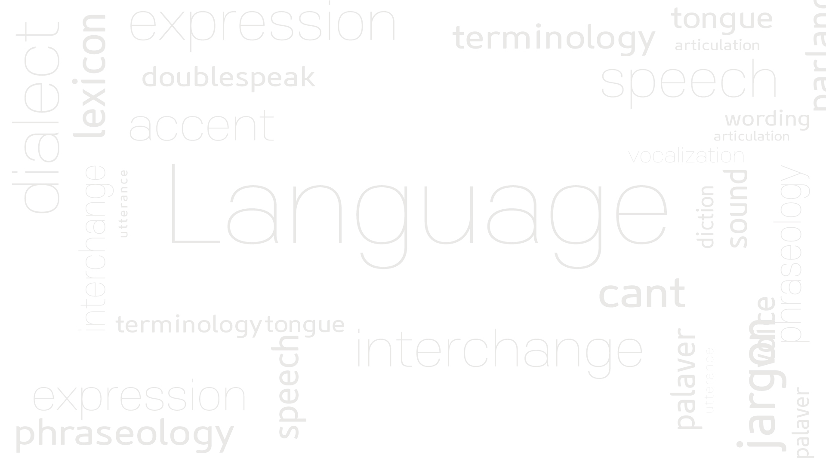

세종대 캡스톤 디자인 2조
언어 습관 추출
희소행렬 처리를 통한 연산속도 증가

Slide 2
01.
목차
1.문제인식
- 개발 동기
- 개발 목적
3. 활용 및 시장성
- 시장 조사
- 활용성
2. 문제 해결
- 아이디어
- 기능 구성
- 시스템 구성도
- 개발 환경
4. 향후 일정
- 개발 일정
- 팀원 역할

Slide 3
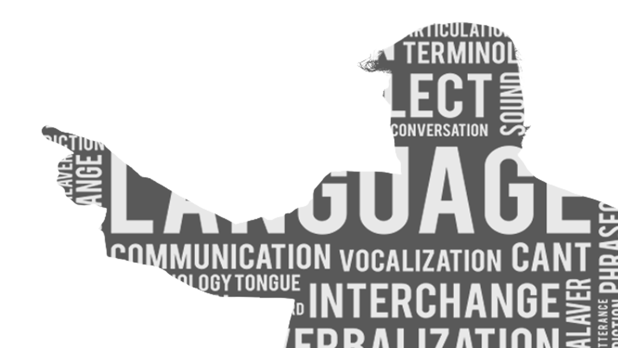
문제 인식
개발 동기
유명인마다 언어습관,
자주 사용하는 단어들이 존재
'great' - 'many' - 'good' - 'big' - ...
'kung flu' – ‘nasty’ – ‘terrible’ – ‘unattractive’ - ‘loser’ - ‘fat’
문제 인식
문제 해결
활용 및 시장성
향후 일정

Slide 4
문제 인식
개발 목적
01.
02.
기존 RNN,LSTM을
이용해 모델링시
연산과정이 오래 걸림
습관적으로 사용하는 단어에서 평소 언어습관을 분석함
분석 모델의 연산량은 줄이고,
정확도는 높인다.
정치인, 셀럽들의 특정 게시글을 보고 파악하지 않음
문제 인식
문제 해결
활용 및 시장성
향후 일정

Slide 5
문제 해결
아이디어
01. 언어 습관 진단
언어 습관을 어떻게 판단할 수 있을까?
문장과 단어를 분석
긍정비율과 부정비율 계산
5가지 언어 습관으로 분류
트위터에서
인물이 작성한 내용을 수집
긍정/부정적 단어 빈도를 계산
master of positive speech
sprout of positive speech
master of various speech
sprout of hate speech
master of hate speech
긍정적 단어, 부정적 단어, 기타로 분류
문제 인식
문제 해결
활용 및 시장성
향후 일정

Slide 6
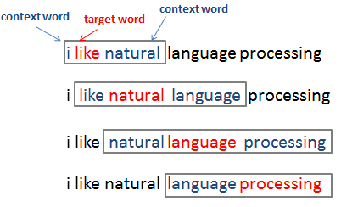
문제 해결
기능 구성
01. 단어 분석
두 가지 모델 사용
- 기존 Word2vec모델만으로 분석
- Word2vec모델 연산 과정에 nzb 방식을 적용하여 분석
두 모델 성능 비교
- 기존 모델보다 메모리 접근 횟수가 줄어듦
- 인덱스 사이즈 감소
문제 인식
문제 해결
활용 및 시장성
향후 일정

Slide 7
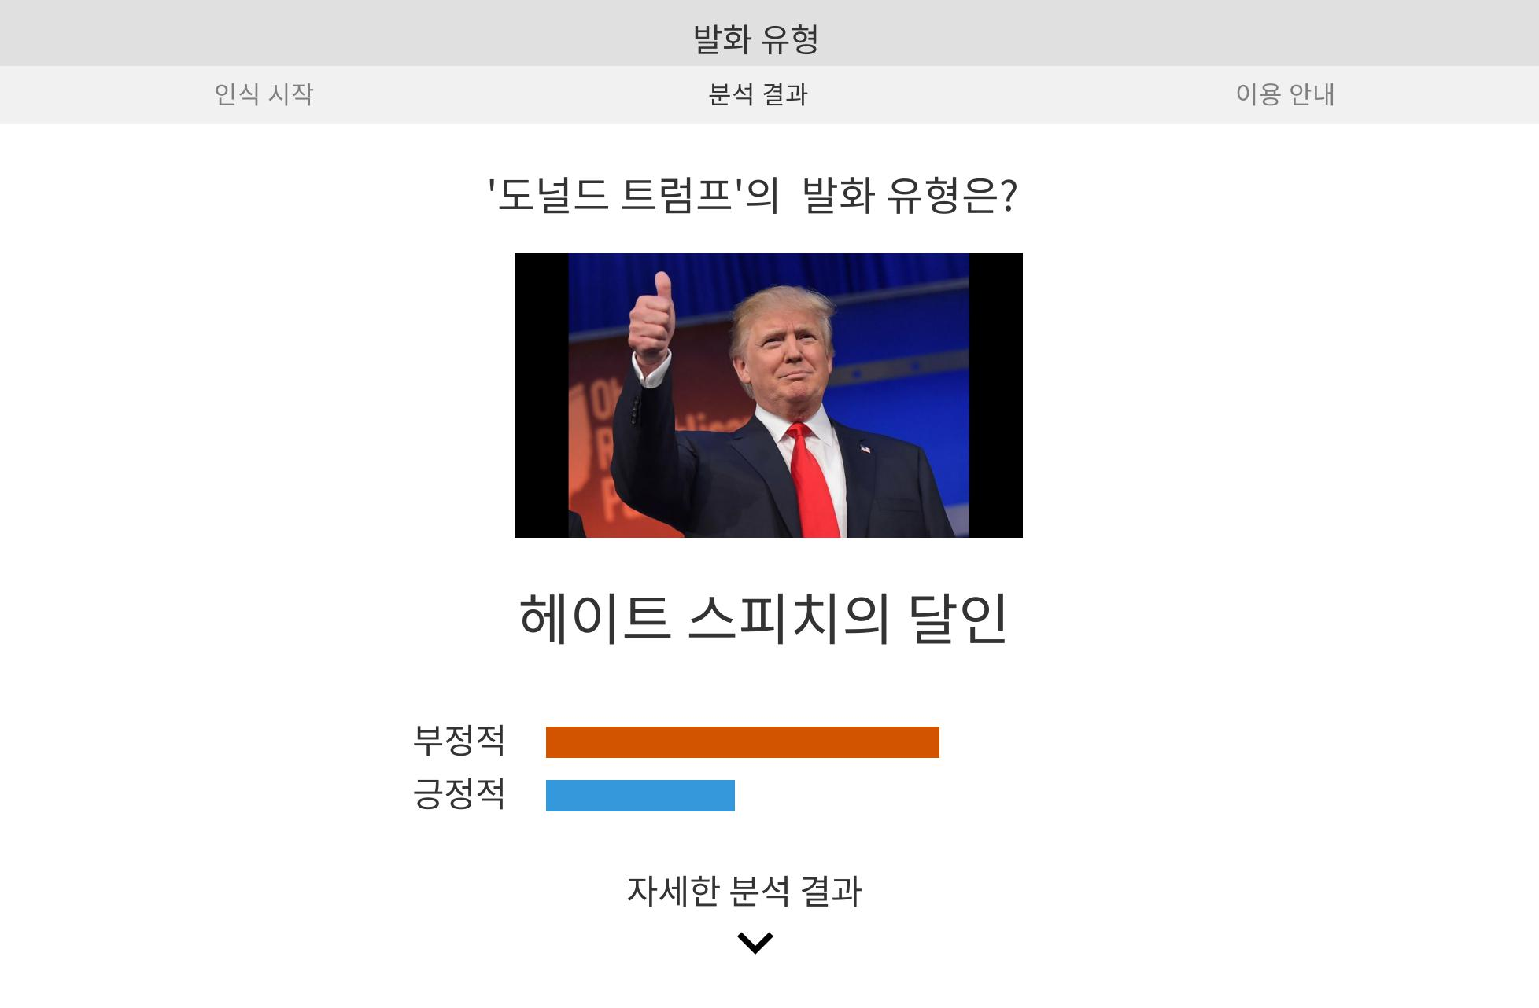
문제 해결
기능 구성
02. 웹 분석 결과
분석 결과
언어 습관 유형
긍정 / 부정 단어 비율
긍정적 단어 비율
자주 사용하는 단어 및 언어 습관
분석 데이터 출처 (twitter 계정)
공유하기
화면 디자인 예시
문제 인식
문제 해결
활용 및 시장성
향후 일정

Slide 8
문제 해결
시스템 구성도
Client
언어 습관 분석 서비스 시스템
BackEnd Server
API
PC
모바일
태블릿
인물 검색
분석 서비스
기타
분석 모델
user
분석 정보제공
트위터 인물 검색
이용안내
NZB 인덱싱 적용 모델
트윗 내용 분석
분석 유형 설명
언어 습관 분석
문제 인식
문제 해결
활용 및 시장성
향후 일정

Slide 9





문제 해결
개발 환경
Server
request
Search engine
Input
Keyword
WEB
Deep Learning
Model
Actor
response
response
문제 인식
문제 해결
활용 및 시장성
향후 일정

Slide 10
문제 해결
개발 환경
01. 언어
04. 플랫폼
Python, C, JavaScript
Anaconda, Kaggle, Node.js
02. 프레임워크
05. 라이브러리
Flask
React.js, Pytorch, Scikit learn, TensorFlow
03. 협업툴
06. IDE
GIthub
Pycharm, Jupyter Notebook, Visual Studio Code
문제 인식
문제 해결
활용 및 시장성
향후 일정

Slide 11
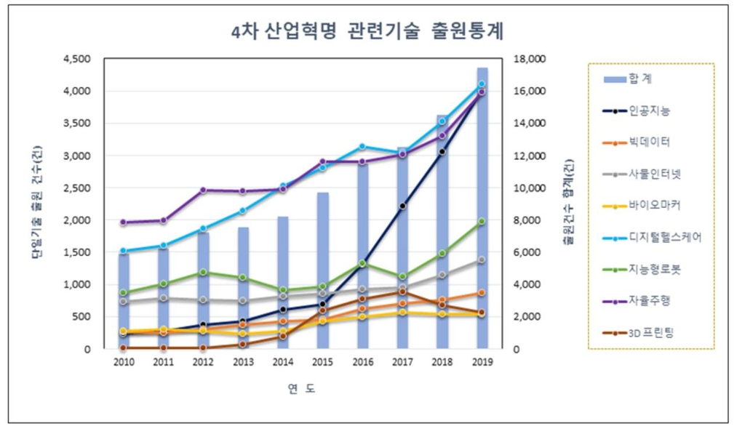
활용 및 시장성
시장 조사
01. 인공 지능 분야 동향
인공지능 분야 특허 꾸준히 증가 추세
인공 지능 소프트웨어 시장 확대 전망
데이터 처리비용(메모리 등)은 적게, 처리 속도는 빠르게
최근 10년간 4차 산업혁명 관련 기술 출원통계, 특허청 제공, 2020-09-17
문제 인식
문제 해결
활용 및 시장성
향후 일정

Slide 12
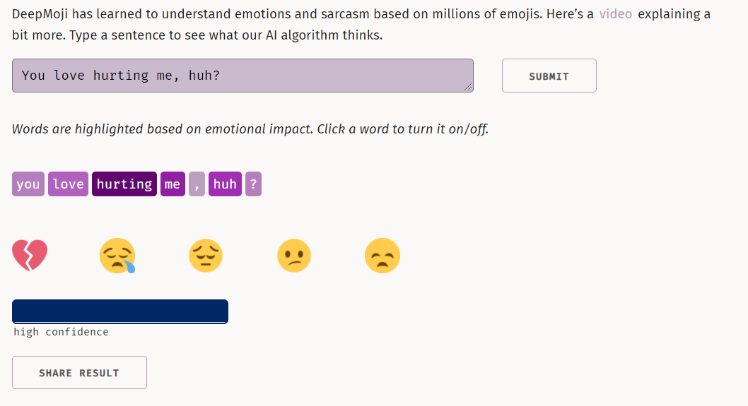
활용 및 시장성
시장 조사
02. 유사 사이트 비교
대부분 감정 분석에 초점이 맞춰져 있음
문장을 직접 복사, 붙여넣기 해야함
분석 가능한 텍스트 길이가 제한 됨
DeepMoji 문서 감정 분석 결과
문제 인식
문제 해결
활용 및 시장성
향후 일정

Slide 13
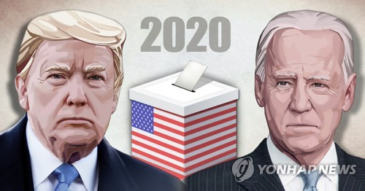
활용 및 시장성
활용성
어떻게 활용할지에 대해
미국 선거철 다가옴
관심 있는 정치인들의 평소 단어 사용에 대해
알아보고 판단할 수 있음.
관심있는 아이돌의 언어 습관 알 수 있음.
문제 인식
문제 해결
활용 및 시장성
향후 일정

Slide 14
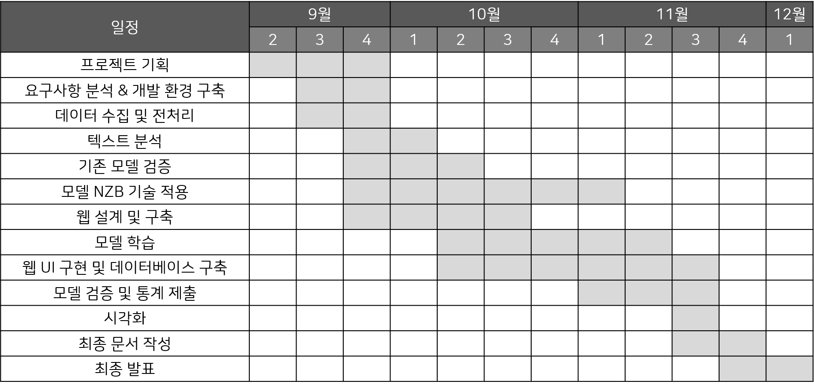
향후 일정
개발 일정
문제 인식
문제 해결
활용 및 시장성
향후 일정

Slide 15
향후 일정
팀원 역할
01. 수민
02. 주희
03. 아현
04. 승주
PM 및 문서 작성
데이터 수집 및 전처리
텍스트 분석 모델
NZB 인덱싱 기법 적용
모델 검증 및 통계제출
회의록 작성
데이터 수집 및 전처리
텍스트 분석 모델
NZB 인덱싱 기법 적용
모델 학습
텍스트 분석 모델
NZB 인덱싱 기법 적용
모델 학습
모델 검증 및 통계제출
PPT 제작 및 대본 작성
웹서버 설계 및 구축
웹 UI 설계 및 구현
시각화
문제 인식
문제 해결
활용 및 시장성
향후 일정

